Slide 1

Data Mining
Breast cancer Tumors
1조
통계학과 윤재도
통계학과 정재훈
통계학과 김류경

Slide 2
목차
- - - - - - - - - - - - - - - - - - -
데이터설명 및 관심사
데이터 전처리
데이터 분석
결론 및 해석

Slide 3
데이터 설명 및 관심사

Slide 4

데이터 설명
77 cancer proteomes_CPTAC_itraq.csv
행 : 77명의 유방암 환자와 3명의 건강한 사람
열 : 12553개의 유전자 발현 값
Clinical data breast cancer.csv
105명의 유방암 환자로부터 clinical data와 다양한 암세포 분류

Slide 5
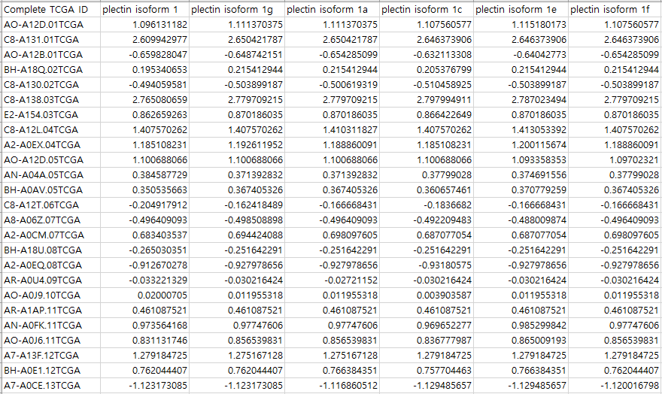
데이터 설명
77 cancer proteomes_CPTAC_itraq.csv
유전자 형질
77명의 유방암 환자,
3명의 건강한 환자

Slide 6
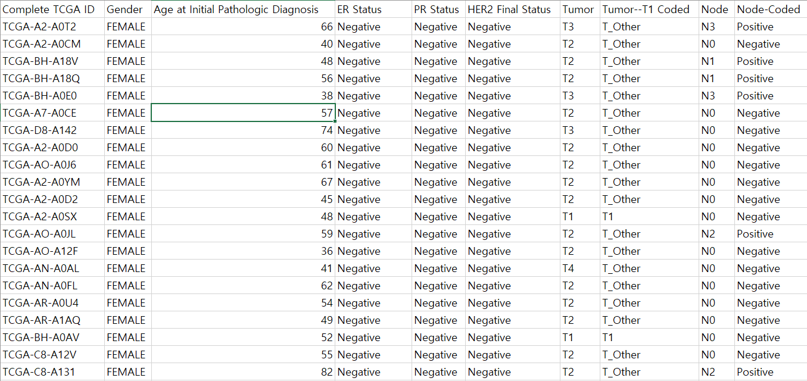
데이터 설명
Clinical data breast cancer.csv
환자의 특성
77명의 유방암 환자,
3명의 건강한 환자

Slide 7
데이터 설명
주요 관심사
유전자 형질에 따라서 유방암 종양의 종류(PAM50 mRNA)를 분류할 수 있는가?

Slide 8
데이터 설명
LABEL - PAM50 mRNA
Basal_like
Basal_like 형 종양은 높은 증식활성과 강한 침습성을 가지고 있어
재발 및 전이가 쉬우며 전반적인 생존기간이 다른 종양에 비해 현저하게 낮다.
HER2-enriched
Luminal 종양 보다 증식력이 높다고 알려져 있으며 예후도 좋지 않은 편이지만
HER2 단백질을 목표로 하는 표적 치료법으로 잘 치료되는 편이다.
Luminal A
Luminal A 종양은 낮은 등급의 종양이고
상당히 천천히 자라는 경향이 있고 좋은 예후를 가지고 있다.
Luminal B
Luminal B 종양은 일반적으로 Luminial A보다 빠르게 증식하고 예후도 더 좋지 않다.

Slide 9
데이터 설명
77 cancer proteomes_CPTAC_itraq.csv
Clinical data breast cancer.csv
관측치에 비해 변수의 수가 지나치게 많은 데이터 – 변수를 어떻게 선택 할까? 의 문제.
다수의 결측치(NA)값이 존재하는 데이터 – 결측치를 어떻게 처리할까? 의 문제.
Clinical data와 어떻게 합칠까? 의 문제.
Over-fitting의 문제

Slide 10
데이터 전처리

Slide 11
데이터 전처리
77 cancer proteomes_CPTAC_itraq.csv
두 데이터를
환자의 ID에 따라 Merge
Clinical data breast cancer.csv
AO-A12D.01TCGA
같은 ID에도
표기형식이 다르다!
TCGA-A2-A0T2

Slide 12
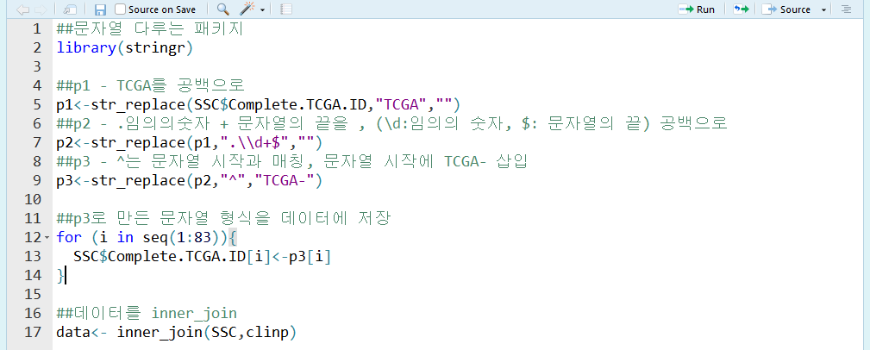
데이터 전처리
문자열 처리를 통해 표기형식을 바꿔준 후 데이터를 inner-join

Slide 13
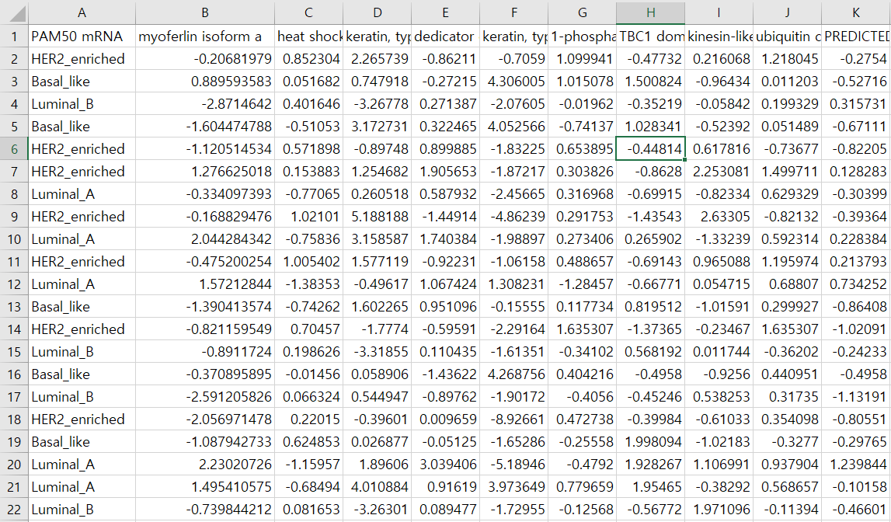
데이터 전처리
77 cancer proteomes_CPTAC_itraq.csv
+
Clinical data breast cancer.csv
=
분석에 사용할 데이터, Data1

Slide 14
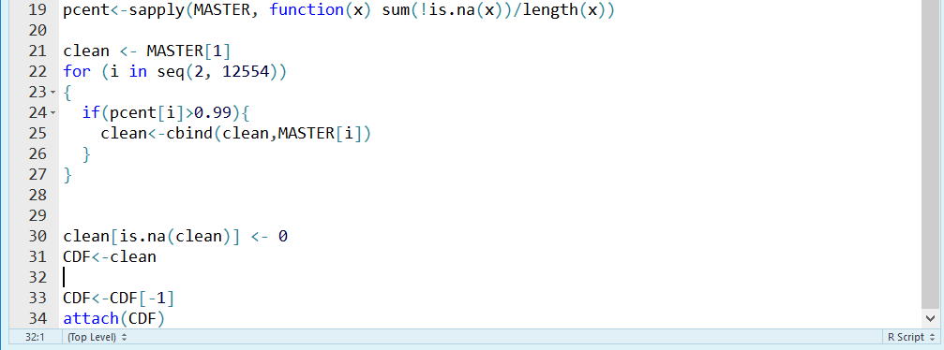
데이터 전처리
결측치가 전체 열의 1%이상인 경우 해당 데이터 제거
& 나머지 결측치는 0으로 처리

Slide 15
데이터 분석

Slide 16
데이터 분석
NA를 1%이상 가지는 변수를 제거해도 p가 과도하게 n보다 크므로 과적합 우려
데이터셋과 관련없는 변수를 제거하기위해서 LASSO회귀를 적용해 계수가 0인 변수를 제거
12000여개의 변수
56개의 설명변수

Slide 17
데이터 분석
최종적으로 분석에 사용할 데이터 80개의 행 x 56개의 열을 가지는 유전자 형질 데이터

Slide 18
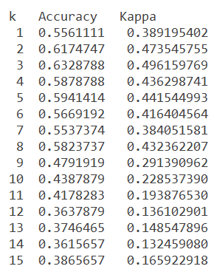
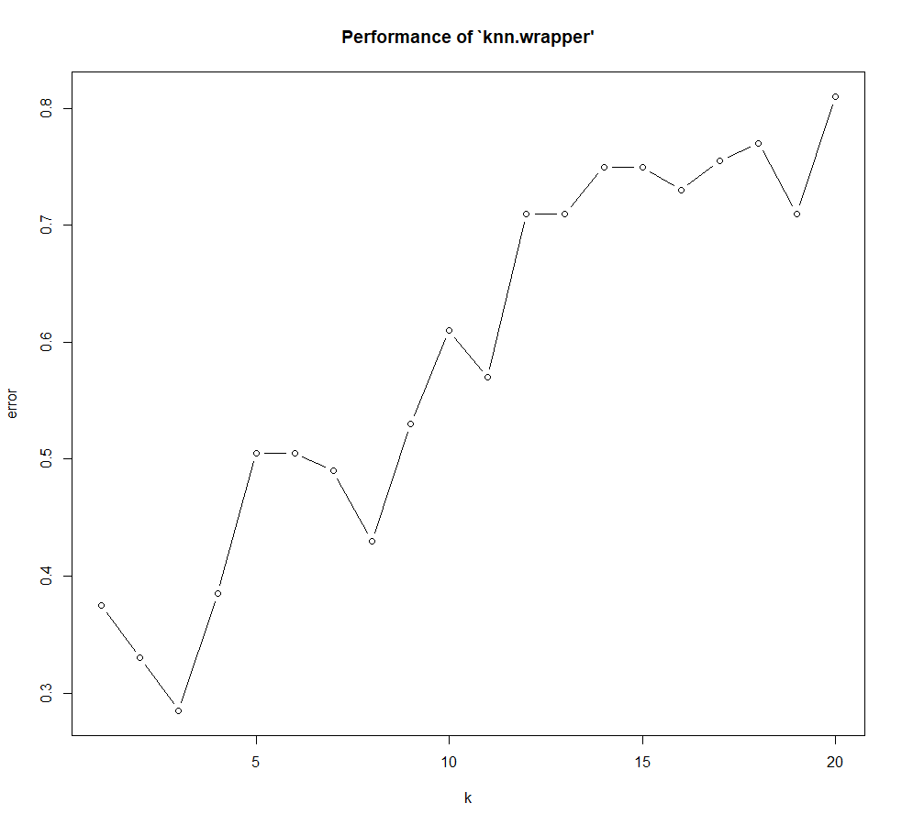
데이터 분석
KNN
파라미터 튜닝 시 K=3일 때 가장 작은 트레이닝 ERROR
K=3
Notes:
트레이닝셋에 대한 정확도가 knn에서 70%이하로 나타나고있다

Slide 19
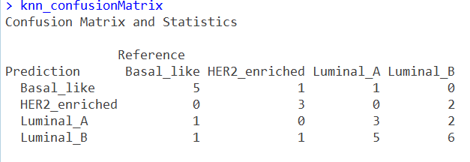
데이터 분석
K=3인 knn model로 test data를 예측한 결과
Accuracy : 0.5484
상당히 좋지않은 결과
Notes:
테스트 셋의 데이터를 넣어보니 confusion matrix가 다음과 같고
대각성분들이 분류를 잘 한것들인데 정확도가 54%로 상당히 좋지 않은 모습.

Slide 20
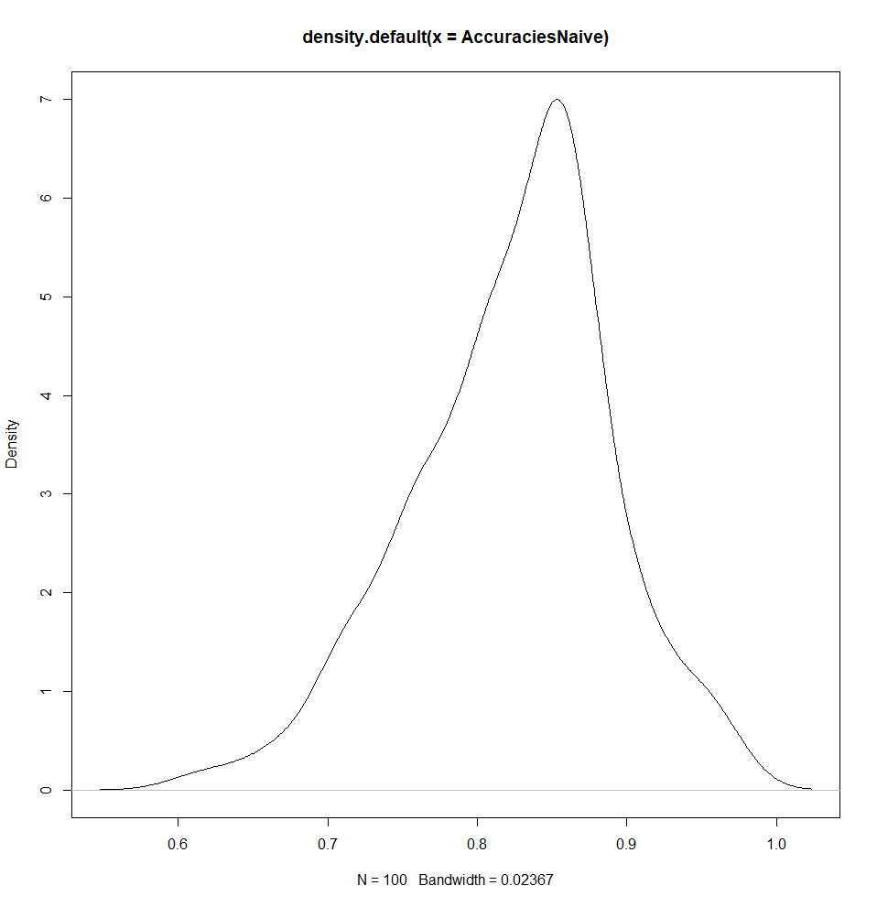
데이터 분석
Naive bayes
- 정확도 분포
Accuracy : 0.8233
Notes:
트레이닝셋에 대한 정확도가 knn에서 70%이하로 나타나고있다
그래프를 보면 k가 낮은 값을 가질때 대체로 정확도가 높은 것을 알 수 있다.

Slide 21
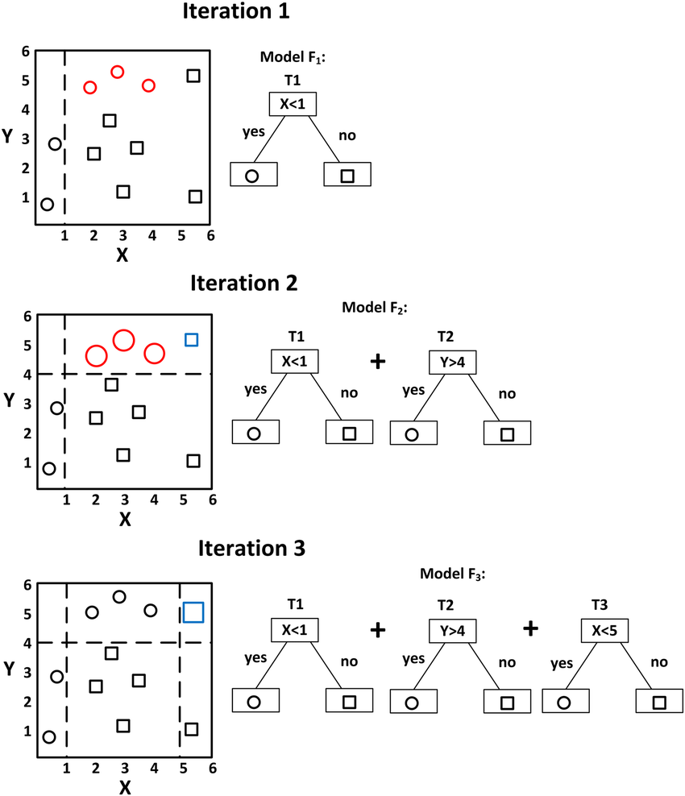
데이터 분석
GBM(Gradient Boosting Machine)
Notes:
부스팅 알고리즘
- 이전 모델의 오류를 고려한 연속 앙상블
- 종류 : GBM, XGBoost 등
성능에 큰 영향을 주는 파라미터가 몇 개 없어서 그리드 서치말고 몇개씩 대입해서 가장 좋은 파라미터를 선정하여, 고정한 후 모델 적합.
Bias는 줄이지만, 과대적합 가능성이 높아서, 적절한 시점에 멈춰야 함.
https://3months.tistory.com/368
https://flonelin.wordpress.com/2016/07/25/tuning-gradient-boosting/

Slide 22
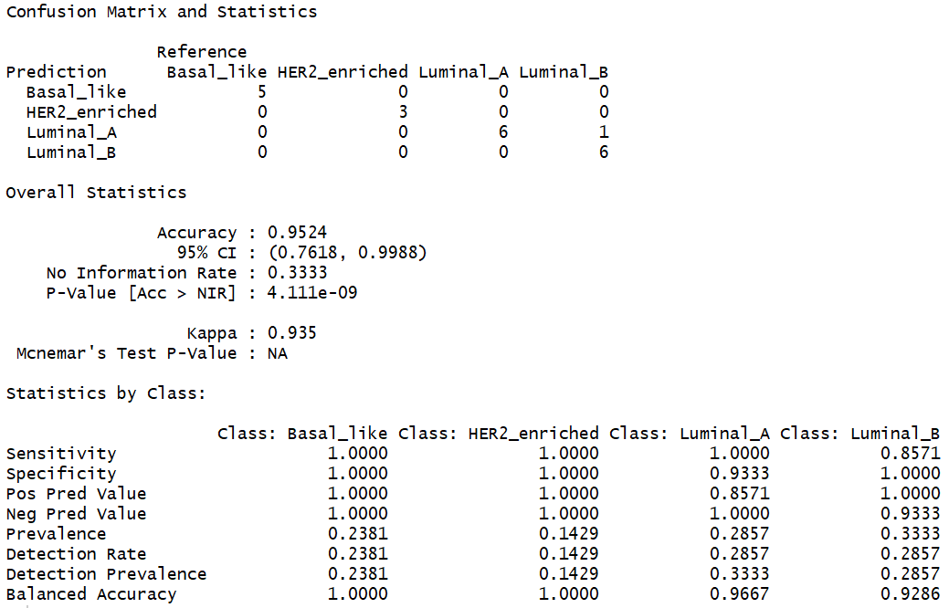
데이터 분석
GBM(Gradient Boosting Machine)
- 최적 파라미터를 적용한 결과
shrinkage=0.01
interaction.depth=4
n.minobsinnode=1

Slide 23
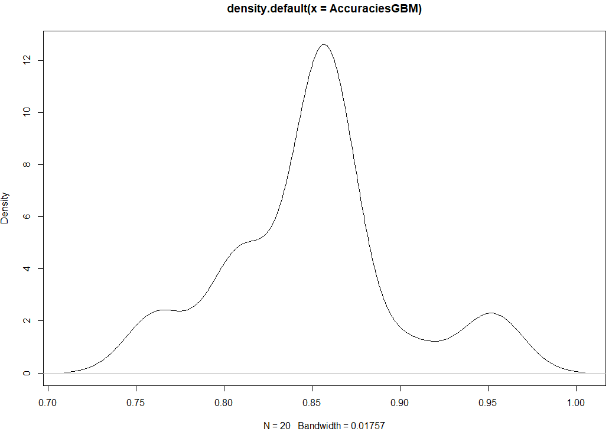
데이터 분석
GBM(Gradient Boosting Machine)
- 정확도 분포
Accuracy : 0.8571

Slide 24
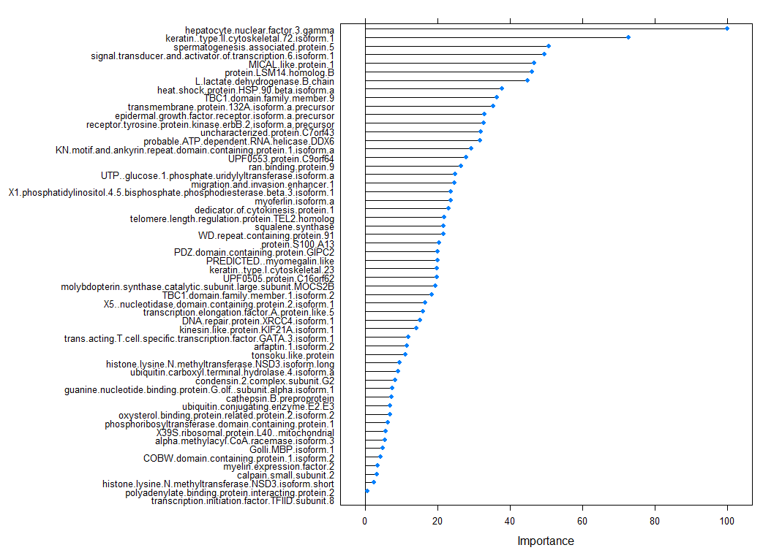
데이터 분석
GBM(Gradient Boosting Machine)

Slide 25
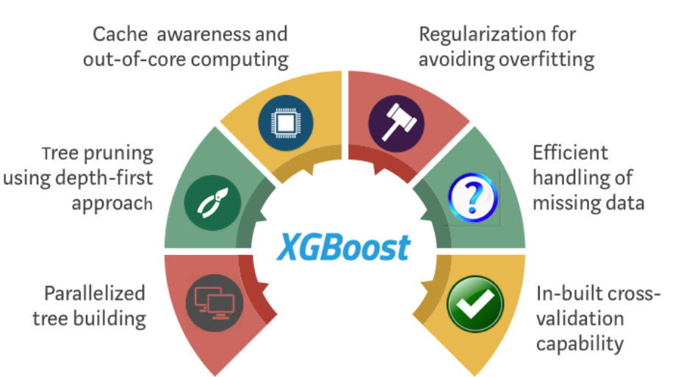
데이터 분석
XGBoost(eXtreme Gradient Boosting)
Notes:
GBM대비 성능 향상
시스템 자원 효율적 사용
과대적합 방지
다양한 매개변수

Slide 26
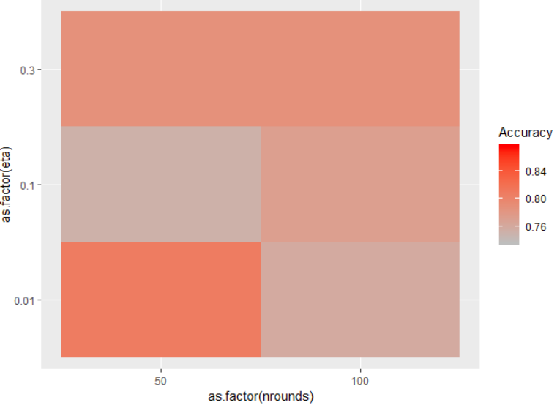
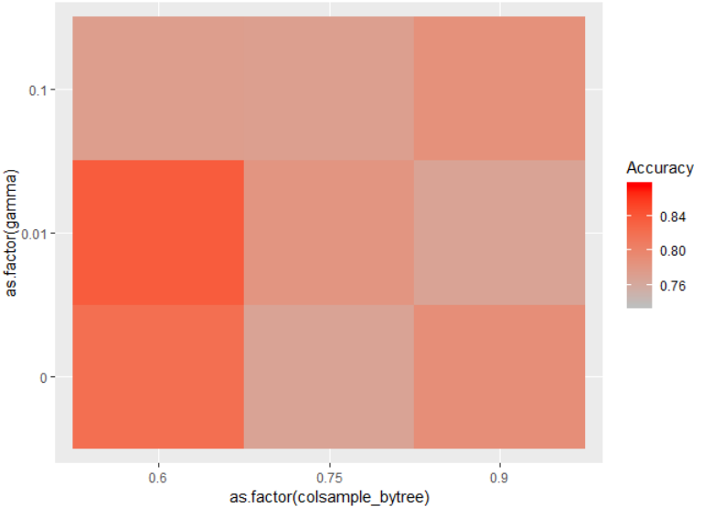
데이터 분석
XGBoost(eXtreme Gradient Boosting)
-Grid Search

Slide 27
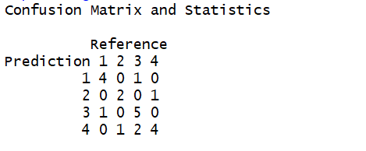
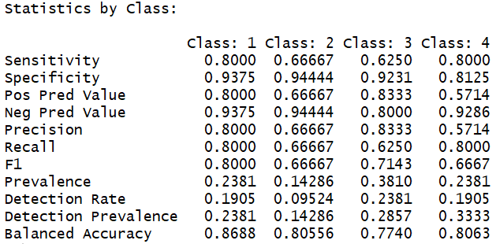
데이터 분석
XGBoost(eXtreme Gradient Boosting)
- 최적 파라미터를 적용한 결과
Accuracy : 0.8
Notes:
Eta : 학습률,

Slide 28
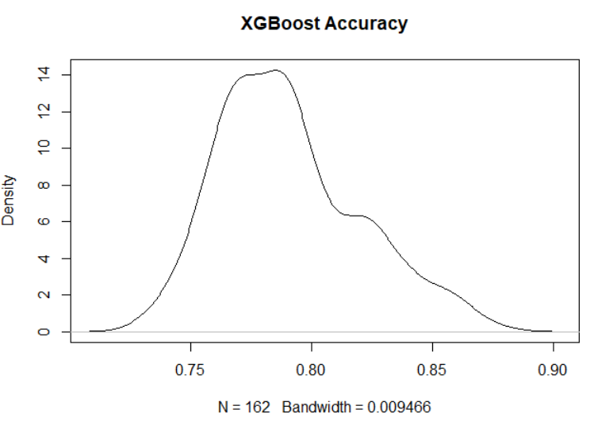
데이터 분석
XGBoost(eXtreme Gradient Boosting)
- Grid Search에 따른 정확도

Slide 29
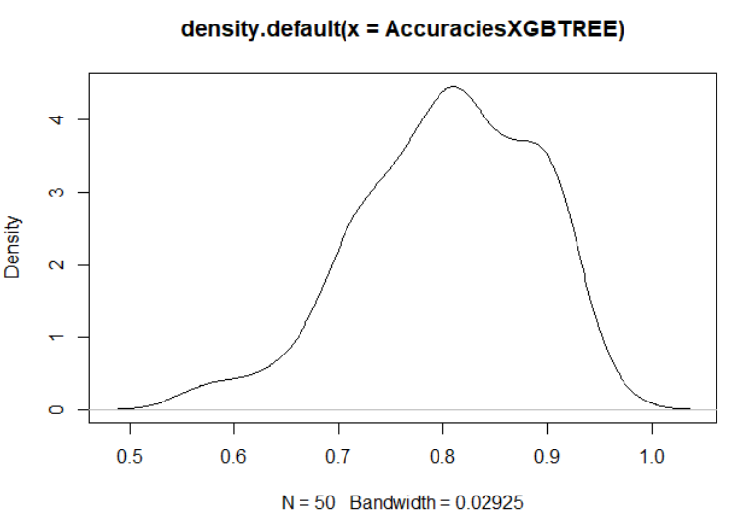
데이터 분석
XGBoost(eXtreme Gradient Boosting)
- 정확도 분포

Slide 30
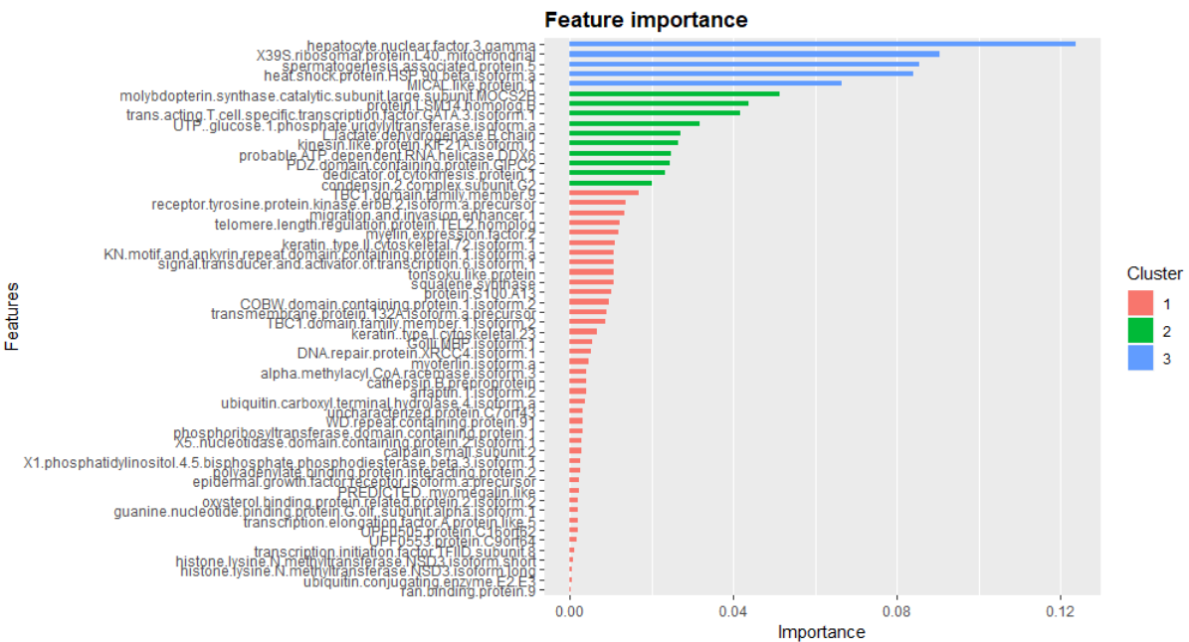
데이터 분석
XGBoost(eXtreme Gradient Boosting)

Slide 31
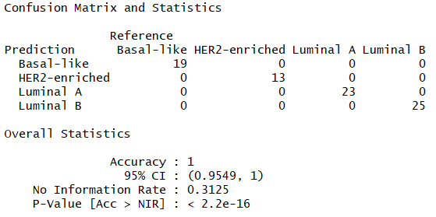
데이터 분석
SVM(서포트 벡터 머신) – 선형 커널
완벽한 예측?
Notes:
정확도가 1..? Accuracy에 대한 신뢰구간도 0.95에서 1사이이다.

Slide 32
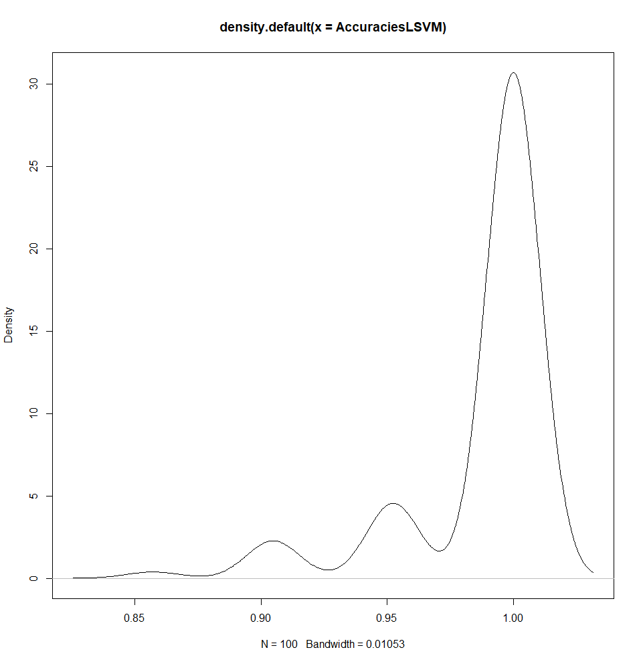
데이터 분석
SVM(서포트 벡터 머신) – 선형 커널
- 정확도 분포
Accuracy : 0.9824
Notes:
대체로 1

Slide 33
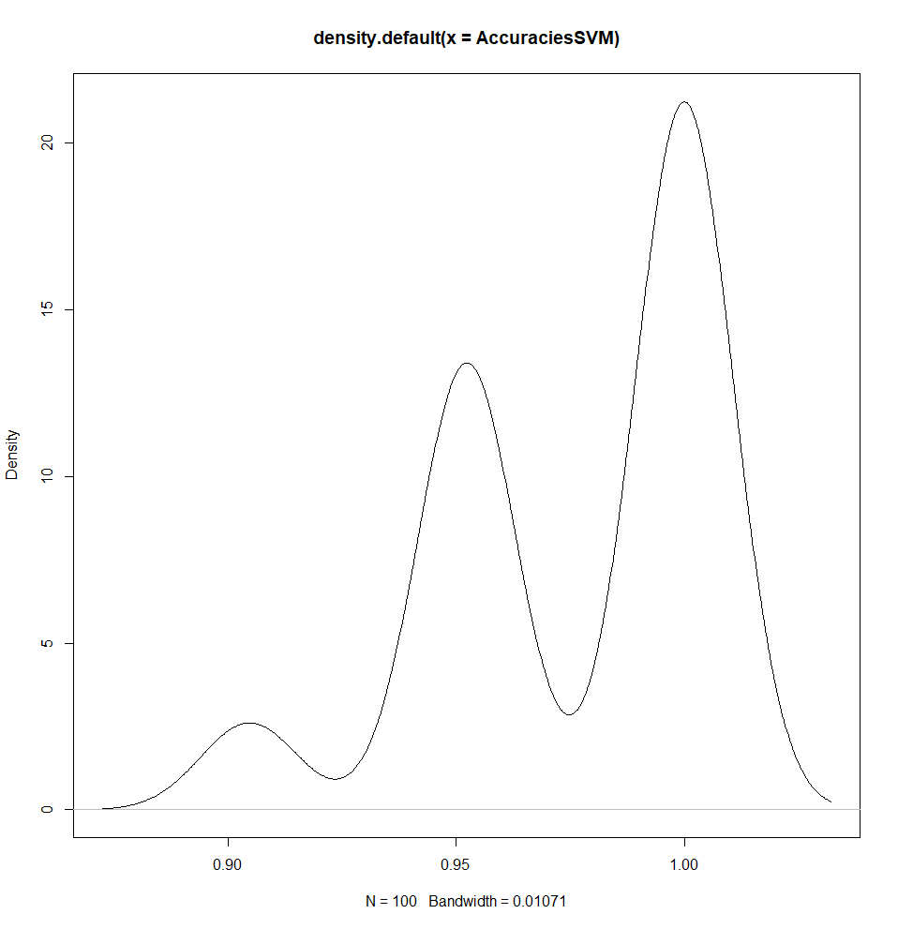
데이터 분석
SVM(서포트 벡터 머신) – 가우시안 커널
- 정확도 분포
Accuracy : 0.9762
Notes:
트레이닝셋에 대한 정확도가 knn에서 70%이하로 나타나고있다
그래프를 보면 k가 낮은 값을 가질때 대체로 정확도가 높은 것을 알 수 있다.

Slide 34
결론 및 해석

Slide 35
결론 및 해석
관측치에 비해 변수의 수가 지나치게 많은 데이터 – 변수를 어떻게 선택 할까? 의 문제.
다수의 결측치(NA)값이 존재하는 데이터 – 결측치를 어떻게 처리할까? 의 문제.
Clinical data와 어떻게 합칠까? 의 문제.
Over-fitting의 문제
Lasso 회귀 적합을 통한 변수 축소
전체 열의 1%이상이 결측치일 경우 열 제거 및 나머지 결측치 0으로 대체
문자열 처리를 통한 변수명 통일 및 data merge
Lasso 회귀 적합을 통한 변수 축소 및 교차 검증 & 반복 측정
Notes:
데이터 개수에 비해 유전자 개수가 많았다. 데이터가 더 잘 구축되었다면, 더 좋은 결과를 가지는 모형을 찾을 수 있을 것 같다.

Slide 36
감 사 합 니 다 ☺

